Slide 1
Генерация изображений

Slide 2
Описание
Генерация по промпту
Просмотр всех сгенерированных фото
Редактирование описание и прочее

Slide 3
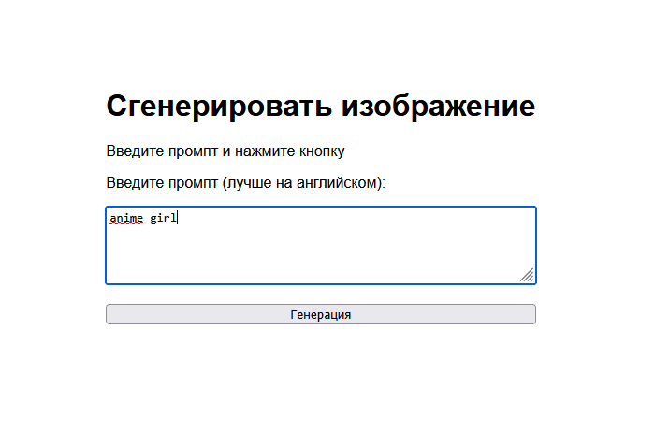
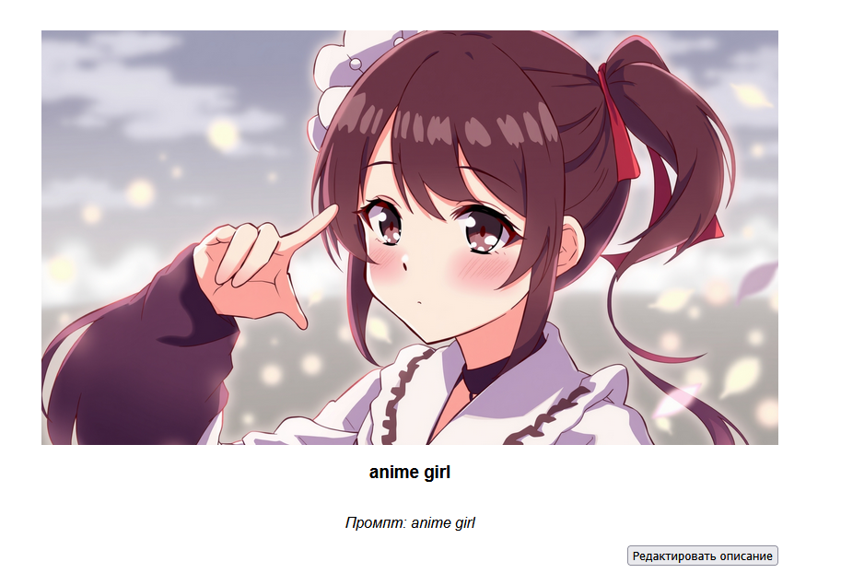
Генерация по промпту

Slide 4
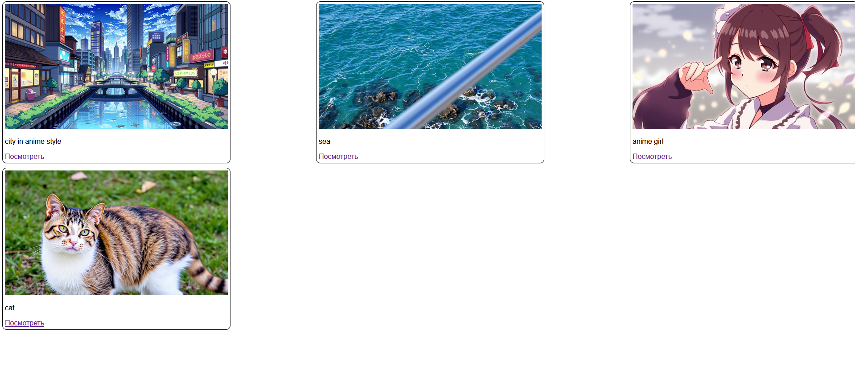
Просмотр всех фото

Slide 5
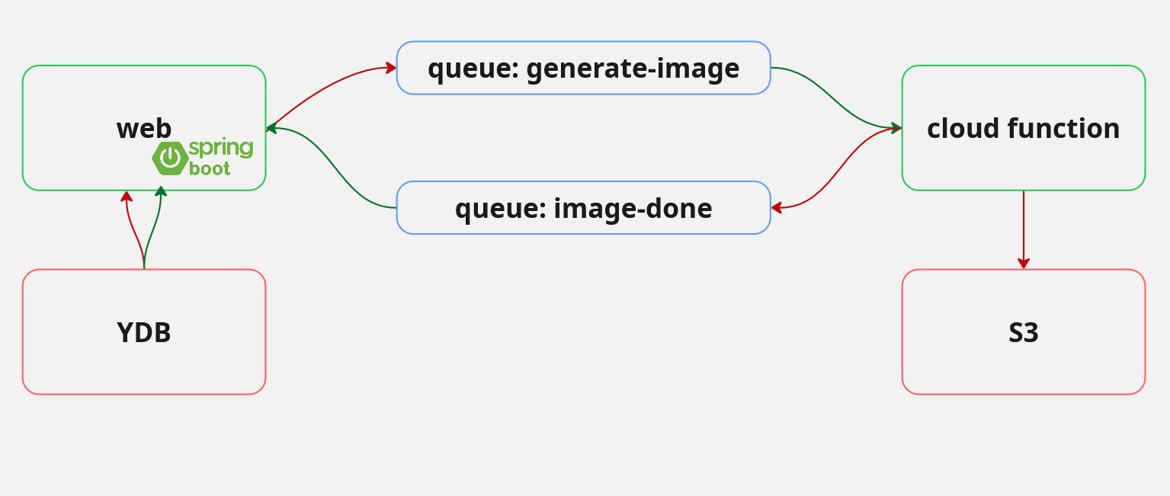
Архитектура
Web – основное приложение, обработка запросов пользователя.
Cloud function – генерация изображений

Slide 6
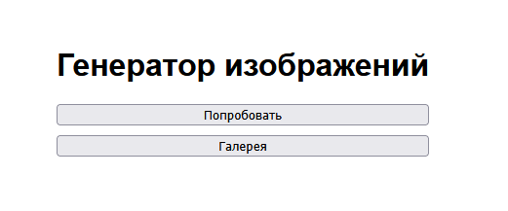
Ресурсы
IAM
VPC (сеть, подсети)
YDB
Message Queue
Compute Cloud (вм, группы вм, целевая группа)
Cloud Function
Cloud Trigger
Network Load Balancer

